Slide 1
Welcome !! 六年級自然課程
魏婉貞(wanzhen)老師

Slide 2
上課注意事項
☺ 專心 ☺ 秩序
☺ 禮貌 ☺ 負責

Slide 3
上課注意事項
不要在教室內追、趕、跑、跳、碰， → 才不會打翻實驗用具並發生意外。 上課時請準時排隊進入教室， → 才不會讓大家一起苦苦地等你！ ３、 在走廊玩耍時，切記注意安全，不要走廊奔跑 4、努力記筆記、不傳紙條!!

Slide 4
上課注意事項
４、 避免將各種物品隨意丟擲到樓下， →才不會讓樓下經過的同學禍從天降！ ５、 記得只帶飲用水進入教室， →別讓零食造成教室內變成老鼠窩 ６、 離開教室時，記得排好椅子帶走隨身物品 → 維持好教室內的整齊與乾淨！

Slide 5
自然小老師(男、女各一位)
工作項目:
一人帶隊，另一人管秩序，登記表現不好的同學
登記請假遲到學生座號
登記學用品(鉛筆盒、自課、自習)未帶的人
收作業
登記缺交作業名單

Slide 6
1.自然課本 2.自然習作 3.聯絡簿 4.鉛筆盒(鉛筆、紅藍原子筆、螢光筆)
重要學用品不外借

Slide 7
自然各桌組長(一周更換)
工作項目:
檢查自課預習蓋章
檢查聯絡簿
通知事項
管理小組秩序加分
分配小組工作
課後檢查
1 | 講台 | 2
3 | 4 | 5

Slide 8
獎 勵 制 度
上課方面：舉手發言、守秩序，加分。 功課方面：習作書寫認真、字體端正，加分。 常規方面：在分組中服務熱心、遵守班規，加分。 團體討論、發表報告：表現最優異的組別，全組可以加分。 競賽方面：各組分組比賽表現優異者，加分。 上課分心、不守規矩、影響他人安全下課留下來，與老師聊聊改善方式(1分鐘/x)。 。

Slide 9
課堂指令
準備上課
準備下課
Good morning/afternoon,teacher!
翻開課本安靜複習
學用品擺桌上
雙手擺桌上
全班起立
檢查四沒
桌面清乾淨沒?
學用品帶了沒?
秩序守了沒?
椅子靠好沒?
安靜等待組長檢查
Thank you, teacher!

Slide 10
第一單元-簡單機械
單元重點：
1.了解槓桿、滑輪、輪軸、齒輪、斜面等簡單機械原理
2.練習透過圖表正確讀取資訊並預測可能
3.生活中的應用情形
錯誤想法釐清：
1.名詞定義了解:槓桿、滑輪、輪軸、齒輪、斜面
2.省力與費力

Slide 11
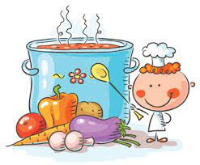
第二單元-能量與生活
單元重點：
1.了解動能與速度的變化
2.能量形式的變化
3.生活中可利用的能源與地球資源
錯誤想法釐清：
1.能量轉換不滅。
2.資源永續與地球環保

Slide 12
第三單元-地球的生態與顯微鏡
單元重點：
1.生物族群與食物鏈
2.多樣生態系
3.維護生態多樣性的行動
錯誤想法釐清
找對問題→適當方式→解決問題

Slide 13
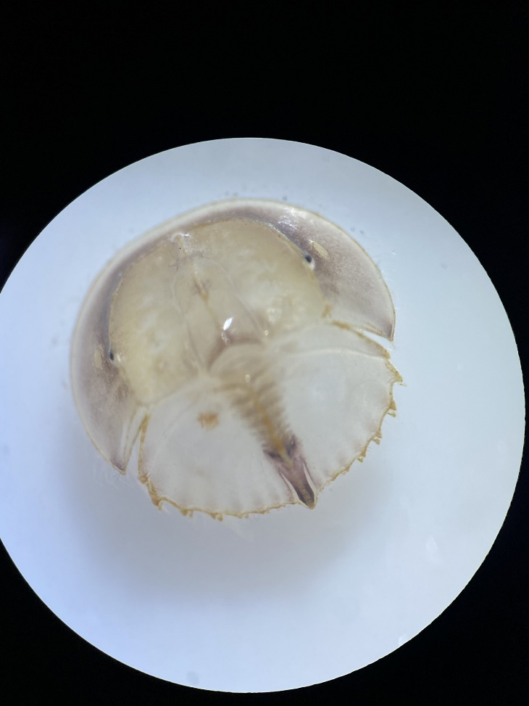
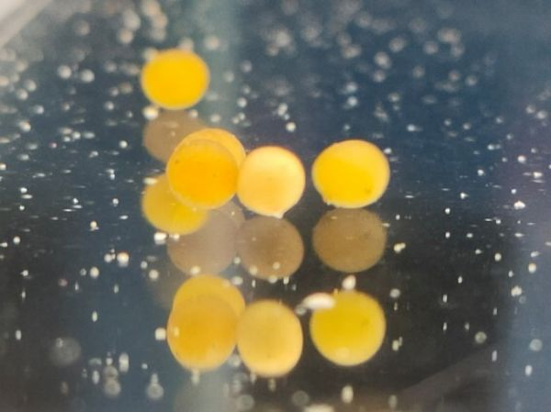
鱟已平安返回海科館 學習單獎品

Slide 14
多元學習---尊重、理解
自然主題探索閱讀
讓孩子多接觸大自然，多認識生活周遭，提升對生活感受度。
靜心閱讀，細心觀察
課堂進行教學，課餘研究
團隊合作
個人製作
課堂比賽

Slide 15
評量方式
平時成績50％
（包含平時紙筆測驗、實驗操作、口頭問答、作業報告、團隊合作等）
定期成績50%
期中(末)=平時+定期
４／１７自期中１－１～２－１（課１２頁～６３頁）
６／０４自期末２－２～３－３＋顯微鏡（課６４頁～１１８頁）

Slide 16
線上教學
校網/教師網頁/魏婉貞
聊天室： https://meet.google.com/okq-foov-gun
電子信箱： wanzhen@mail.klps.tp.edu.tw
鼓勵參加
全國科學探究競賽
柯華葳線上數位閱讀專題探究學習與競賽

Slide 17
謝謝聆聽

